Slide 1
La Jugoslavia socialista è una federazione di 6 repubbliche (Slovenia, Croazia, Bosnia-Erzegovina, Montenegro, Macedonia, Serbia, con le due province autonome di Vojvodina e Kosovo), caratterizzata da grandi diversità linguistiche, religiose, socio-economiche
Il regime comunista jugoslavo riesce tuttavia ad affermarsi sia grazie ad un controllo poliziesco sulla società, sia grazie a politiche che si allontanano dal centralismo economico sovietico (autogestione), sia per il carisma di Tito
Stipulazione del Trattato del Nord Atlantico (noto come Patto Atlantico, 1949): alleanza difensiva fra Usa, Canada e buona parte dei paesi dell’Europa occidentale, con la costituzione di un coordinamento militare (Nato)
Stipulazione del Patto di Varsavia tra Urss e i regimi comunisti dell’Europa centro-orientale (1955)

Slide 2
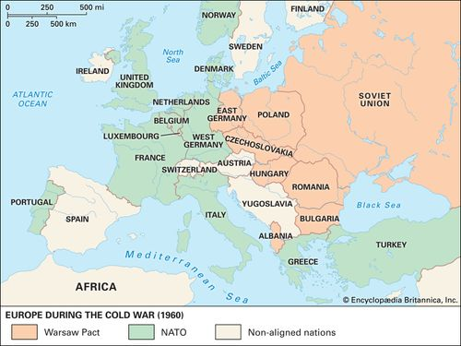
Nato e Patto di Varsavia (1960)

Slide 3
Negli Stati Uniti l’avvio della «dottrina Truman» porta ad una permanente azione di «contenimento» nei confronti del mondo comunista
Fondazione della Central Intelligence Agency (Cia) per il coordinamento dei servizi di spionaggio
Commissione della Camera dei Rappresentanti per le Attività Antiamericane, permanente dal 1945, che si focalizza sul contrasto alla penetrazione del comunismo e delle ideologie di sinistra negli USA
Il senatore repubblicano Joseph McCarthy, che diresse un’analoga commissione al Senato, denuncia infiltrazioni di spie comuniste all’interno dell’amministrazione pubblica, su cui indaga l’Fbi («maccartismo»)

Slide 4
Nel Regno Unito tra il 1945 e il 1951 governano i laburisti, con il governo presieduto da Clement Attlee
Avvio dello Stato sociale (Welfare State), sulla base del rapporto dell’economista William H. Beveridge, finanziato attraverso la tassazione dei redditi più alti
Proposte di Beveridge: sistema di sicurezza sociale con sussidi di disoccupazione, assegni familiari, sistema sanitario e pensionistico pubblico
Creazione del National Health Service (Servizio sanitario nazionale): assistenza medica e ospedaliera gratuita per tutti
Assicurazioni per malattie, infortuni, vecchiaia e disoccupazione finanziate da Stato, lavoratori e imprenditori
Nazionalizzazione della Banca d’Inghilterra, di industrie strategiche (siderurgiche, elettriche e carbonifere) e delle ferrovie
Per finanziare lo Stato sociale e la ricostruzione postbellica lo stato aumenta sempre più il suo debito pubblico e deve limitare le retribuzioni, comprimendo i consumi

Slide 5
In Francia prende avvio la Quarta repubblica, di tipo parlamentare, in cui il presidente svolge un ruolo molto limitato
La legge elettorale proporzionale produce un quadro politico frammentato fra Movimento repubblicano popolare del centro cattolico, Partito comunista e Partito socialista
Nel 1947, su pressioni statunitensi, il Partito comunista viene allontanato dal governo
La Repubblica federale tedesca si ricostituisce politicamente ed economicamente con il sostegno degli Usa
La scena politica è dominata per diversi anni dai due partiti cristiano democratici, Unione cristiano-democratica (Cdu) e Unione cristiano-sociale (Csu), all’interno dei governi guidati da Konrad Adenauer (1949-63)

Slide 6
In Italia, i partiti rappresentati nel Cln formano un governo presieduto da Ferruccio Parri, leader del Partito d’Azione, con un radicale programma di epurazione del fascismo, a cui però si oppongono i liberali
Da allora si formeranno governi guidati dal leader della Democrazia cristiana Alcide de Gasperi (dicembre 1945-1953)
Decreto di amnistia da parte del ministro della Giustizia, il leader del Partito comunista italiano Palmiro Togliatti: fine dell’epurazione
2 giugno 1946: referendum istituzionale, vinto dalla repubblica, e elezioni per l’Assemblea costituente, con suffragio universale esteso alle donne

Slide 7
Su pressioni americane, analogamente alla Francia, nel maggio del 1947 il Partito comunista italiano è escluso dal governo
Prosegue comunque la collaborazione del Pci alla stesura della costituzione, che è approvata nel dicembre 1947 e entra in vigore il 1° gennaio 1948
Alle elezioni politiche dell’aprile 1948 vittoria della Dc e dei suoi alleati (Partito socialdemocratico, Partito liberale e Partito repubblicano) e sconfitta del Fronte popolare (Pci e Psi)
Nei paesi dell’Europa orientale si instaurano regimi politici di tipo comunista, legati all’Urss anche dal punto di vista economico: fondazione del Consiglio di mutua assistenza economica (Comecon, 1949)

Slide 8
In Cina, già nell’ultima fase della guerra è ripreso lo scontro tra i nazionalisti di Chiang-Kai-shek e i comunisti, che hanno l’appoggio di gran parte dei contadini, a cui hanno redistribuito le terre dei grandi proprietari terrieri
I comunisti guidati da Mao Tse-tung prevalgono: nascita della Repubblica popolare cinese (1° ottobre 1949)
I nazionalisti fuggono a Taiwan dove installano un governo anticomunista sostenuto dagli Usa
La Corea viene occupata a nord dai sovietici, mentre gli americani occupano il sud, dove viene installato un governo nazionalista anticomunista
Attacco della Corea del Nord alla Corea del Sud (giugno 1950): su mandato dell’Onu, intervento degli Usa e di altri alleati a sostegno della Corea del Sud

Slide 9
Intervento della Cina a sostegno della Corea del Nord
Armistizio con la divisione della Corea in due parti, a nord comunista e a sud filoamericana, divise in corrispondenza del 38° parallelo (1953)
Avvio della decolonizzazione: in India e paesi musulmani (Medio Oriente e Indonesia) patriottismo e nazionalismo di matrice occidentale si ibridano con tradizioni religiose locali, mentre in Indocina si diffondono movimenti di ispirazione comunista sull’esempio cinese
Il governo laburista britannico di Attlee è determinato a concedere l’indipendenza all’India, che però è lacerata da una contrapposizione tra il Partito nazionale del Congresso, induista, guidato da Gandhi, e la Lega musulmana

Slide 10
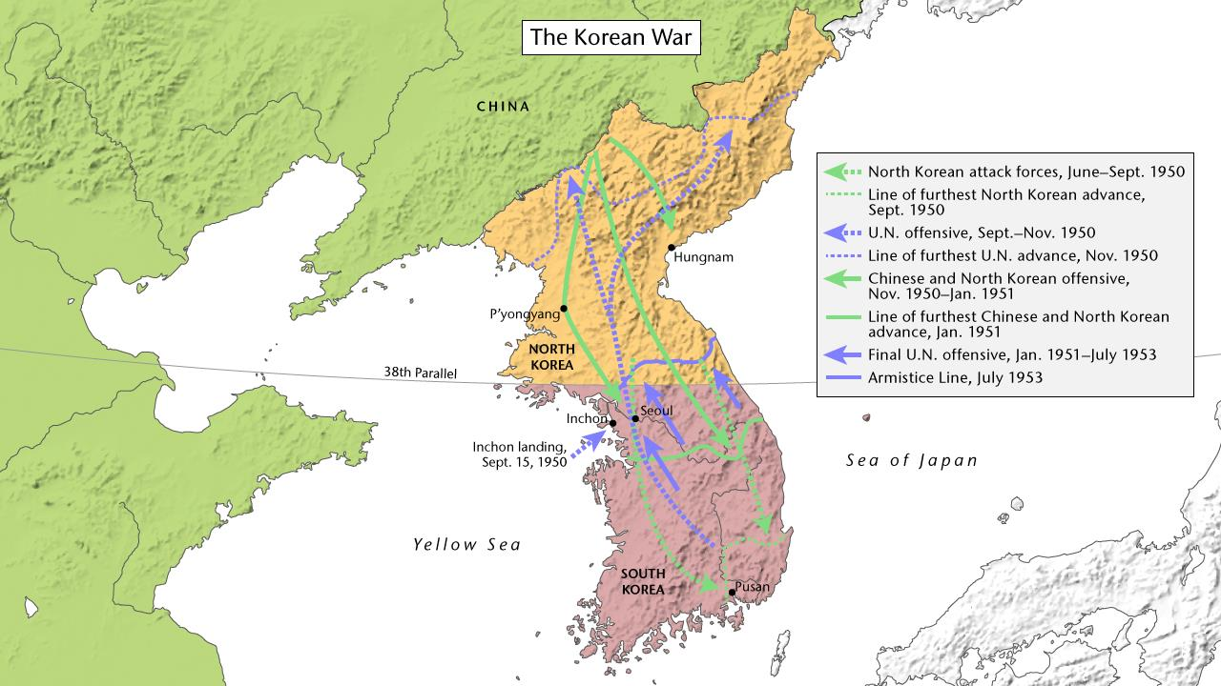
Guerra di Corea (1950-53)

Slide 11
Il governo britannico attua quindi una divisione (Partition) del territorio indiano tra l’India, a maggioranza indù, e il Pakistan, a maggioranza musulmana, a sua volta diviso in due parti, Pakistan occidentale e Pakistan orientale (agosto 1947)
Da allora la situazione fra India e Pakistan è sempre stata conflittuale per il controllo del Punjab e soprattutto del Kashmir, conteso tra i due paesi
Esodo di milioni di indù e musulmani fra India e Pakistan
Assassinio di Gandhi da parte di un estremista indù (gennaio 1948)
Nonostante tutto, con la costituzione entrata in vigore nel gennaio 1950, l’India diventa uno stato laico e democratico
Il Pakistan vede convivere istanze islamiche radicali con un nazionalismo laico

Slide 12
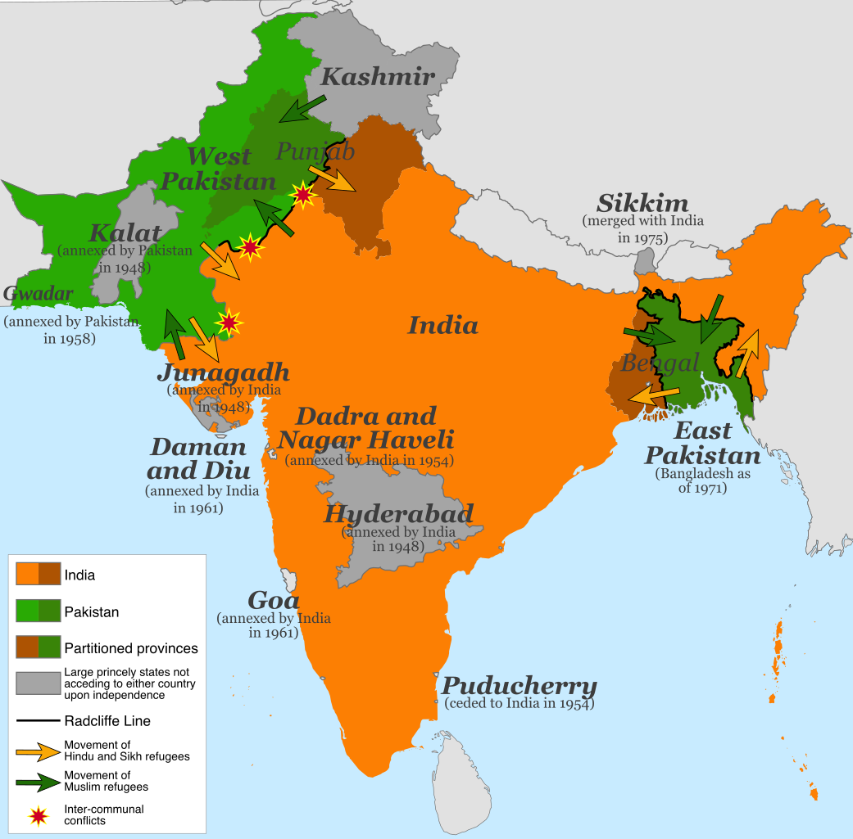
Divisione dell’India (1947)

Slide 13
Dopo una guerra d’indipendenza anti-olandese (1945-50) l’Indonesia diventa indipendente, sotto la guida di Ahmed Sukarno, come uno Stato laico ma in cui l’Islam svolge un ruolo importante
I nuovi Stati nati dalla fine degli imperi coloniali occidentali pongono le basi, con la conferenza di Bandung, in Indonesia (1955) per il Movimento dei paesi non allineati, fondato ufficialmente a Belgrado nel 1961, insieme alla Jugoslavia di Tito
In Egitto un colpo di Stato guidato dall’esercito (1952) porta alla fine della monarchia, all’espulsione dei britannici che ancora controllavano il Canale di Suez e all’instaurazione di un regime laico e parzialmente di ispirazione socialista, guidato da Nasser (1956-1970)

Slide 14
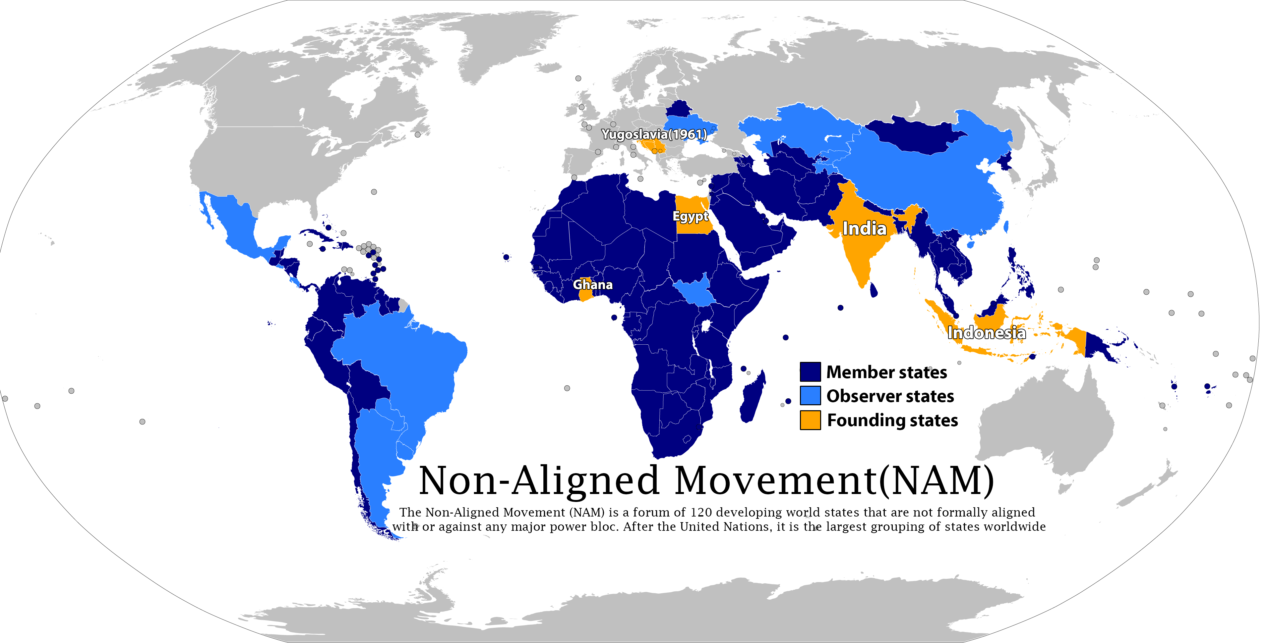
Il movimento dei paesi non allineati

